Slide 1
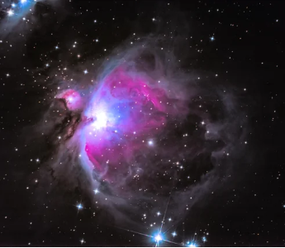
Tähden elinkaari
Planeettakunta ja sen keskustähti
syntyvät avaruudessa olevasta
harvasta kaasusta ja pölystä.
Pilven oma painovoima puristaa
sitä kasaan, jolloin sen paine ja lämpötila kohoaa.
Ainekertymän massa määrää sen, kuinka kuumaksi kaasu lopulta tulee…

Slide 2
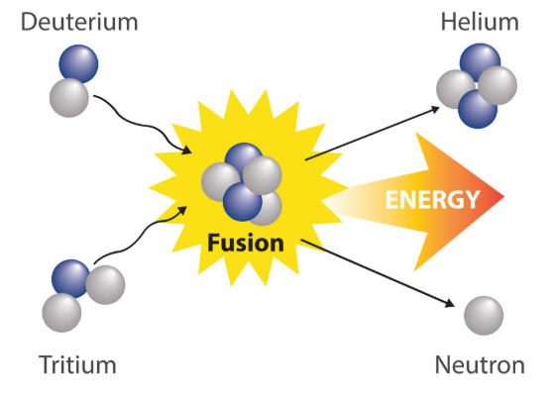
Jos paine ja lämpötila kasvavat riittävästi, vety alkaa fuusioitua heliumiksi (ydinreaktio)
Reaktiossa vapautuu valtavasti energiaa säteilynä ja lämpönä… Tähti on siis syttynyt.
Jos lämpötila ei kasva
riittävästi, jää jäljelle
kuuma kaasupilvi →
ruskea kääpiö
Ytimessä T_{aurinko}≈15 milj.ºC

Slide 3
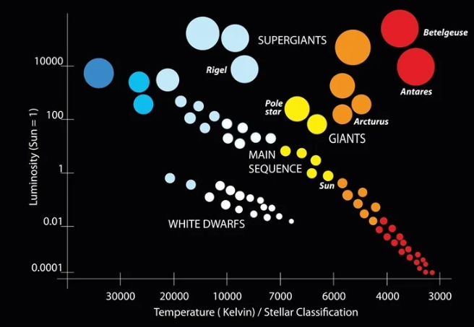
Tähden syntymän jälkeen, se siirtyy pitkään ja rauhalliseen kehitysvaiheeseen, jota kutsutaan pääsarjavaiheeksi.
Sen kesto riippuu
Tähden massasta.
Aurinko on nyt pää-
sarjavaiheensa puolessa
välissä (n. 4,6 Mrda)

Slide 4
Elinkaaren loppuvaiheet
Hyvin pienet tähdet jäähtyvät hiljalleen fuusiopolttoaineen loputtua.
Mitään silminnähden dramaattista ei tapahdu, jäähtyessään tähti himmenee ja muuttuu mustaksi kääpiöksi.

Slide 5
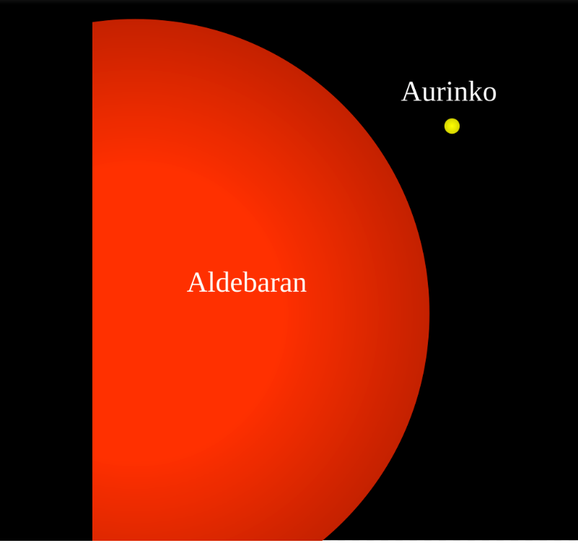
Jos tähden massa on vähintään 30% auringon massasta…
Ydinreaktiot siirtyvät tähden
pintakerroksiin polttoaineen
loputtua ytimestä…
Tähti laajenee (n.100x)
ja jäähtyy…
Punainen jättiläinen
Aldebaran löytyy Härän tähdistöstä!

Slide 6
Tähden jäähtyessä pinnalta, sen säteily vähenee.
Säteilypaineen pienentyessä tähden sisäosat puristuvat tiiviimmäksi, mikä kasvattaa ytimen lämpötilaa…
Tämä mahdollistaa vetyä raskaampien alkuaineiden fuusion aina rautaan asti!

Slide 7
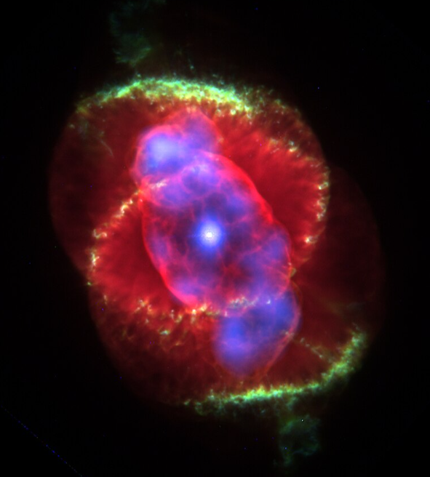
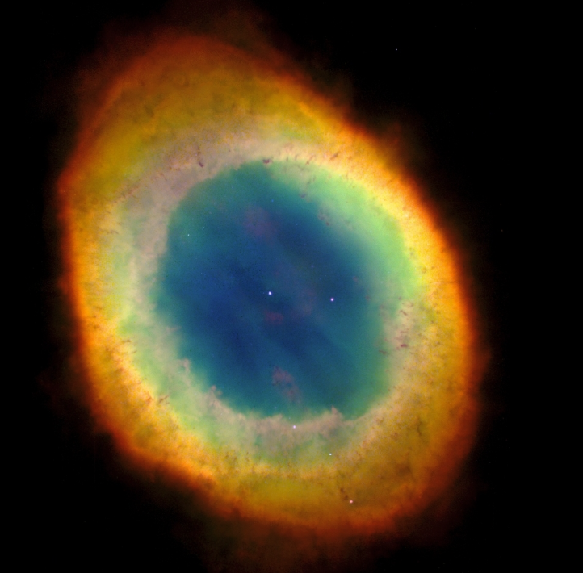
Fuusioiden loputtua kokonaan punaisen jättiläisen ulkokuori leviää lähiavaruuteen planetaarisena sumuna ja
Sisäosista jää jäljelle
Pieni ja tiheä valkoinen
Kääpiötähti.

Slide 8
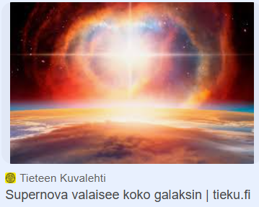
Jos punaisen jättiläisen massa on suurempi kuin 1,4 auringon massaa, voi sen ulko-osat räjähtää loppuvaiheessa supernovana…
Silloin tähden sisäosa voi luhis-
tua neutronitähdeksi…
Halkaisija ~ 10-15km
Tiheys ~ 10¹¹ kg/cm³
Pyörii 10-100 1/s →
Säteilee pulssimaisesti (→pulsari)

Slide 9
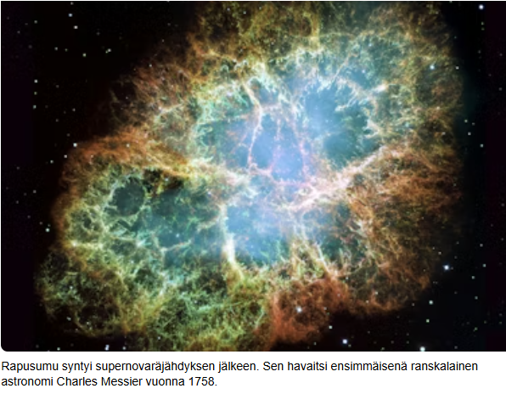
Supernovaräjähdyksen seurauksena tähden ulko-osat leviävät lähiavaruuteen kaasusumuna…

Slide 10
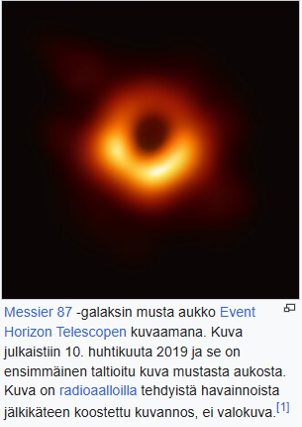
Jos supernovaräjähdyksessä luhistuvan tähden massa on 2-3 auringon massaa, jää tähdestä jäljelle musta aukko.
Pistemäinen
Tiheys ääretön
Massa jopa 10⁶ x m_{aurinko}
Pakonopeus > c tapahtuma-
horisontin sisäpuolella.

Slide 11
